Slide 1

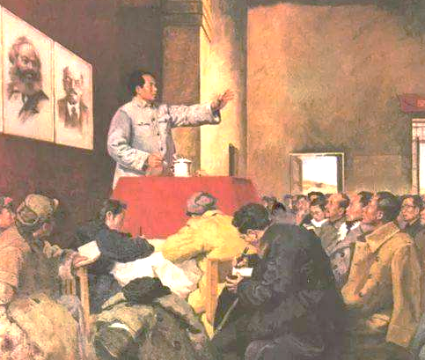
【中职专用】统编版·基础模块（上册）
反对党八股
毛泽东
（一九四二年二月八日）

Slide 2
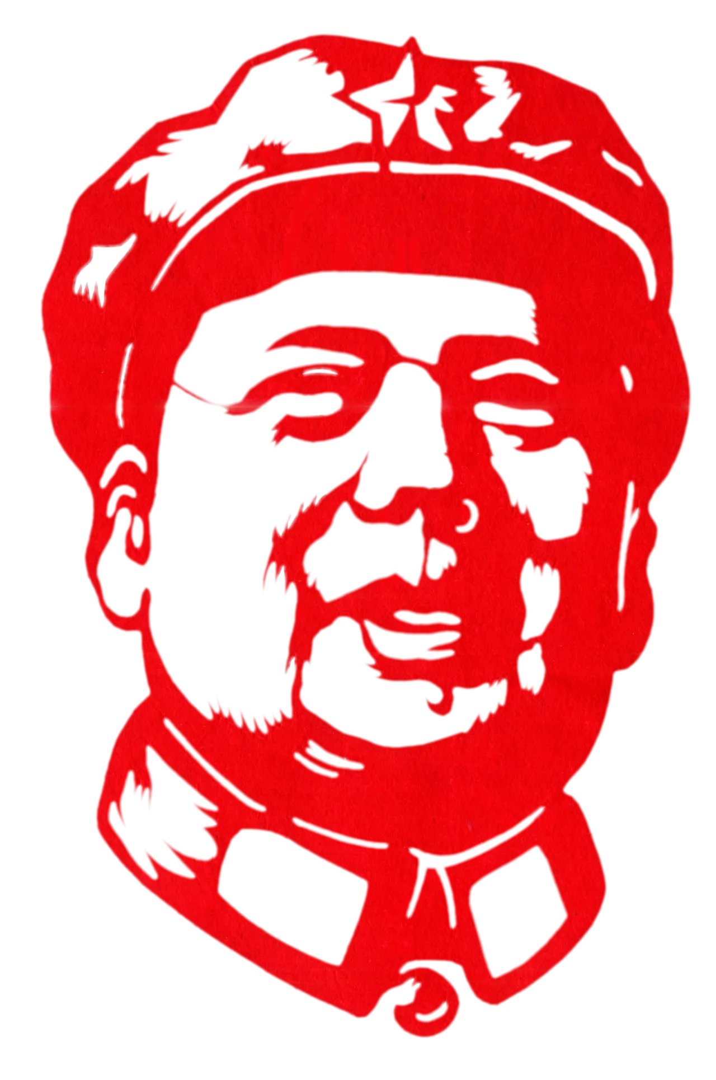
作者简介
毛泽东（1893年12月26日－1976年9月9日），字润之（原作咏芝，后改润芝），笔名子任。湖南湘潭人。伟大的马克思主义者，伟大的无产阶级革命家、战略家、理论家，是马克思主义中国化的伟大开拓者，中国共产党、中国人民解放军和中华人民共和国的主要缔造者和领导人。他对马克思列宁主义的发展、军事理论的贡献以及对共产党的理论贡献被称为毛泽东思想。毛泽东被视为现代世界历史中最重要的人物之一，《时代》杂志也将他评为20 世纪最具影响100人之一。

Slide 3
写作背景
抗战时期，为了提高全党的马克思列宁主义水平，纠正党内的各种非无产阶级思想，我们党在延安和各抗日根据地开展了轰轰烈烈的整顿党的作风、进行马克思列宁主义教育的运动。毛泽东于1941年5月和2月分别做了《改造我们的学习》《整顿党的作风》《反对党八股》的报告。号召全党反对主观主义以整顿学风，反对宗派主义以整顿党风，反对党八股以整顿文风。《反对党八股》是“三著”的收官之作，矛头直指当时存在于党内的老八股、老教条和洋八股、洋教条的作风。

Slide 4
解 题
“八股”，即八股文，也称“八比”，原为明清时代科举制度规定的一种应试文体。它要求应考人读一定的书，学一定的注疏(主要是朱熹的注)，按规定规格写文章，连字数都有限制，考生只能按照题目的字数敷衍成文。每篇文章都由破题、承题、起讲、入手、起股、中股、后股、束股八部分构成，其中四股各要求有两股文字相对偶。这种八股文，无论内容还是形式都是僵化的，束缚着人们的思想。
党八股指革命队伍中某些人所写的文章，这种文章对于事物不加分析，只是搬用一些革命的名词术语，言之无物，空话连篇，如同“八股文”，所以称之为党八股。

Slide 5
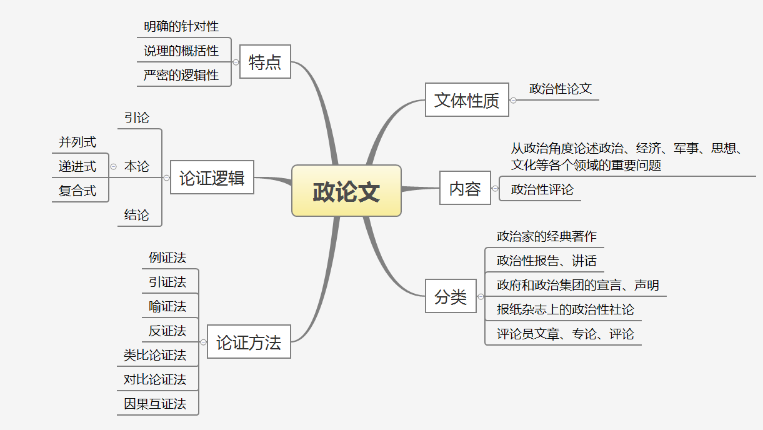
文体知识

Slide 6
字词积累
瘪三(biē) 蹩脚(bié) 接洽(qià) 暴露(lù)
幼稚(zhì) 檄文(xí) 恐吓（hè） 滥用(làn)
量体裁衣(liàng) 子丑寅卯(yín mǎo) 面目可憎(zēng)

Slide 7
字词积累
根深蒂固：比喻基础稳固，不容易动摇。
量体裁衣：按照身材剪裁衣裳，比喻根据实际情况办事。
无的放矢：没有箭靶乱射箭，比喻言语、行动没有明确目标或不切合实际。
原形毕露：本来的面目完全暴露(含贬义)。
装腔作势：故意做作，装出某种情态。
莫名其妙：没有人能说出它的奥妙(道理)，表示事情很奇怪，使人难以理解。

Slide 8
字词积累
对牛弹琴：比喻对不懂道理的人讲道理，对外行人说内行话。现在也用来讥笑说话的人不看对象。
枯燥无味：形容单调，呆板，没有趣味。
津津有味：感到很有滋味，很有趣味。
夸夸其谈：说话或写文章浮夸，不切实际。
蹩脚：质量不好，本领不强。
檄文：声讨敌人或叛逆者的文书。

Slide 9
梳理结构
快速阅读文章了解整体结构
快速阅读实际上是一种浏览式的阅读方法
最主要的方式：把握首段尾段以及中间段落的首句尾句
看看有什么发现？

Slide 10
梳理结构
知道了
什么？
快速浏览第一段:
现在来分析一下党八股的坏处在什么地方。我们也仿照八股文章的笔法来一个“八股”，以毒攻毒，就叫做八大罪状吧。
明确 提出了问题，
指出党八股有8大罪状

Slide 11
梳理结构
知道了
什么？
快速浏览最后一段:
党八股这个形式，不但不便于表现革命精神，而且非常容易使革命精神窒息。要使革命精神获得发展，必须抛弃党八股，采取生动活泼新鲜有力的马克思列宁主义的文风。这种文风，早已存在，但尚未充实，尚未得到普遍的发展。我们破坏了洋八股和党八股之后，新的文风就可以获得充实，获得普遍的发展，党的革命事业，也就可以向前推进了。
总结全文，阐明抛弃党八股采取马列文风的意义，明确观点

Slide 12
梳理结构
快速浏览第2-9段把握每段首句:
第2段
空话连篇，言之无物。
发现了什么？
第3段
装腔作势，借以吓人。
八大罪状
第4段
无的放矢，不看对象。
第5段
语言无味，像个瘪三。
第6段
甲乙丙丁，开中药铺。
第7段
不负责任，到处害人。
第8段
流毒全党，妨害革命。
第9段
传播出去，祸国殃民。

Slide 13
梳理结构
文章观点
要使革命精神获得发展，必须抛弃党八股，采取生动活泼新鲜有力的马克思列宁主义的文风。

Slide 14
梳理结构
第1段
指出党八股有八大罪状
提出问题
引论
列举党八股八大罪状，论证其危害和纠正的方法。
2—9段
分析问题
本论
并列结构
必须抛弃党八股，采取生动活泼新鲜有力的马克思列宁主义的文风。
第10段
解决问题
结论

Slide 15

合作探究
作者是从哪些方面论述党八股的罪状的？
01.
空话连篇，言之无物。
内容
02.
装腔作势，借以吓人。
动机
八大罪状
03.
无的放矢，不看对象。
目的
04.
语言无味，像个瘪三。
语言
05.
甲乙丙丁，开中药铺。
形式
06.
不负责任，到处害人。
态度
07.
流毒全党，妨害革命。
后果
08.
传播出去，祸国殃民。
后果

Slide 16
合作探究
思考：八大罪状的顺序是否可以随意改变？
01.
空话连篇，言之无物。
内容
02.
装腔作势，借以吓人。
八大罪状
03.
无的放矢，不看对象。
表现
04.
语言无味，像个瘪三。
形式
05.
甲乙丙丁，开中药铺。
06.
不负责任，到处害人。
根源
07.
流毒全党，妨害革命。
危害
08.
传播出去，祸国殃民。
作者分别从内容、动机、目的、语言、形式、态度、后果等方面对党八股进行了揭示。从表现、根源和危害等方面层层深入，符合人们认识事物的规律。

Slide 17
合作探究
1、第一段话在文章当中有什么作用？
开宗明义地指出要分析党八股的 “坏处”，并概括党八股有“八大罪状”，自然地引出下文。

Slide 18
合作探究
阅读课文，用表格形式列出党八股罪状、表现、危害、根源及克服办法
罪状 | 表现 | 危害 | 根源 | 克服办法
空话连篇、言之无物
装腔作势、借以吓人
无的放矢、不看对象
语言无味、像个瘪三
甲乙丙丁、开中药铺
不负责任、到处害人
流毒全党、妨害革命
传播出去、祸国殃民

Slide 19
合作探究
阅读课文，用表格形式列出党八股罪状、表现、危害、根源及克服办法
罪状 | 表现 | 危害 | 根源 | 克服办法
空话连篇 言之无物
装腔作势 借以吓人
无的放矢 不看对象
语言无味 像个瘪三
像懒婆娘的裹脚布，又臭又长
散布坏影响
造成坏习惯
写短些，写精辟些
下决心不要群众看
生怕人家驳，装样子吓人
剥削阶级流氓
无产者惯用的手段
讲科学、讲真理、实事求是
妨害真理
故意写人们看不懂的
起不到作用，见不到成效
研究分析宣传对象
不要老百姓看
没几句生动的话，学生腔
没和人民群众接触过
文章没人看
学习语言

Slide 20
合作探究
阅读课文，用表格形式列出党八股罪状、表现、危害、根源及克服办法
罪状 | 表现 | 危害 | 根源 | 克服办法
甲乙丙丁 开中药铺
不负责任 到处害人
流毒全党 妨害革命
传播出去 祸国殃民
不动脑筋罗列现象
使人作概念游戏
观察、提出、分析、解决问题
形式主义的方法
不研究不准备不修改
下笔千言离题万里
责任心不强
加强责任心

Slide 21
合作探究
文章的“破”与“立”
反对或批判错误观点做法
提倡正确做法
一空话连篇，言之无物。
二装腔作势，借以吓人。
三无的放矢，不看对象。
四语言无味，像个瘪三。
五甲乙丙丁，开中药铺。
六不负责任，到处害人。
七流毒全党，妨害革命。
八传播出去，祸国殃民。
内容充实，言之有物
实事求是，宣传真理
有的放矢，尊重对象
破
语言丰富，生动活泼
立
善于分析，解决问题
责任心强，有益于人
影响全党，有益革命
传播出去，利国利民

Slide 22
重点研读
党八股的第一条罪状之论证逻辑
表现
“懒婆娘的裹脚，又长又臭”
形态一
后果
“下决心不让群众看”
长而空
斯大林的演说
空话连篇
言之无物
正反举例
最要反对的是言之无物的文章。
我们的老爷写起来
例证
长篇巨著《资本论》
形态二
“到什么山上唱什么歌”
“看菜吃饭，量体裁衣”
引证
短而空
提出分论点
分析批判
得出结论

Slide 23
重点研读
党八股的第一条罪状之论证方法
这段文字总的论证方法是边破边立的论证方法，但在论述具体问题时，又具有各种不同的论证特点：
例 证：斯大林的演说和《资本论》。
引 证：俗语“到什么山上唱什么歌”“看菜吃饭，量体裁衣”。
对比论证：《资本论》与有些老爷的长文章。
比喻论证：长而空的文章像“懒婆娘的裹脚，又长又臭”。

Slide 24
重点研读
党八股的第二条罪状之论证逻辑
鲁迅的话
引证
“辱骂和恐吓绝不是战斗”
虚弱本质
正反举例
科学的东西不怕批，
而党八股却害怕驳。
装腔作势
借以吓人
无产阶级的斗争要靠马克思列宁主义的真理
错误手段
例证
《苏联共产党历史简要读本》
实 质
剥削阶级流氓无产者惯用的手段
提出分论点
分析批判
得出结论

Slide 25
重点研读
在论述党八股的第三条罪状里，作者以“对牛弹琴”作比，讥讽的是什么？ 以“射箭看靶子，弹琴要看听众”作比，所主张的又是什么？
“对牛弹琴”
讥讽的是写文章不看对象的人。
“射箭看靶子，弹琴要看听众”
主张写文章做演说要看对象看听众。

Slide 26
重点研读
课文论述党八股第六条罪状的内容与前后文有什么联系？
这段内容主要讲写作态度和造成后果的问题，在整篇文章中起着承上启下的重要作用。
“不负责任”是产生上述五条罪状的根源。
“到处害人”则是它的必然结果。
具体内容就是第七条罪状“流毒全党，妨害革命”和第八条罪状“传播出去，祸国殃民”。

Slide 27
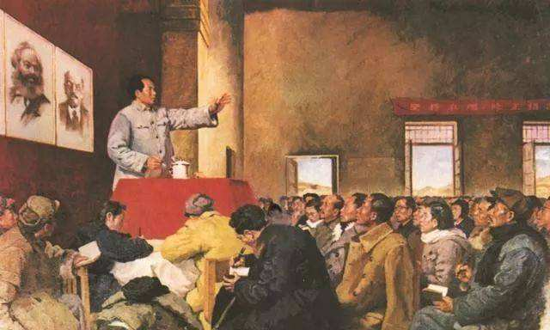
本文主旨
本文深刻地揭露了党八股的罪状和它对革命工作的危害，论述了马克思列宁主义文风的内容，阐明了抛弃党八股、树立生动活泼新鲜有力的马克思列宁主义文风的重大意义。

Slide 28
写作特色
结构严谨
本文以反对党八股立论，作为统领全篇的纲。依据论述内容，分为三个部分。全文纲举目张，主题鲜明，层次清楚，结构严谨。
论证过程逻辑严密
“分项列举，边破边立”和“摆情况—论危害—挖根源—提办法”的论证方法及思路。
语言生动形象
本文运用生动活泼、新鲜有力的语言，把道理讲得深入浅出，通俗易懂。

Slide 29
语言特点
1、谚语：“到什么山上唱什么歌”，“看菜吃饭，量体裁衣”
2、歇后语：“懒婆娘的裹脚，又长又臭”；
3、文言词语：“装腔作势”“无的放矢”“对牛弹琴”“得胜回朝”“下笔千言，离题万里”“文人学士”；
4、方言词语：“瘪三”“蹩脚”。
这些词语的恰当运用和巧妙安排，使得语言既通俗易懂，又生动有趣。
5、多种修辞手法的运用。比喻，对比，对偶，设问，反问等手法。

Slide 30
课堂小结
1、议论文的基本结构：总分式、并列式、递进式。
2、时评文的基本论述思路：
提出问题———分析问题 -——- 解决问题
摆现象——析原因——说危害——提方法
3、驳论文的论证方式：先破后立、破立结合、边破边立。
4、议论文的论证方法：比喻论证、举例论证、对比论证、引用论证等。

